Slide 1


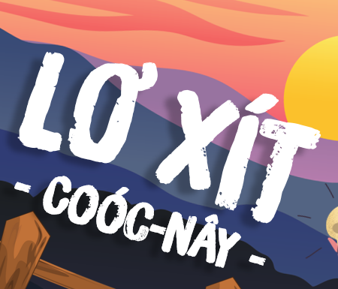
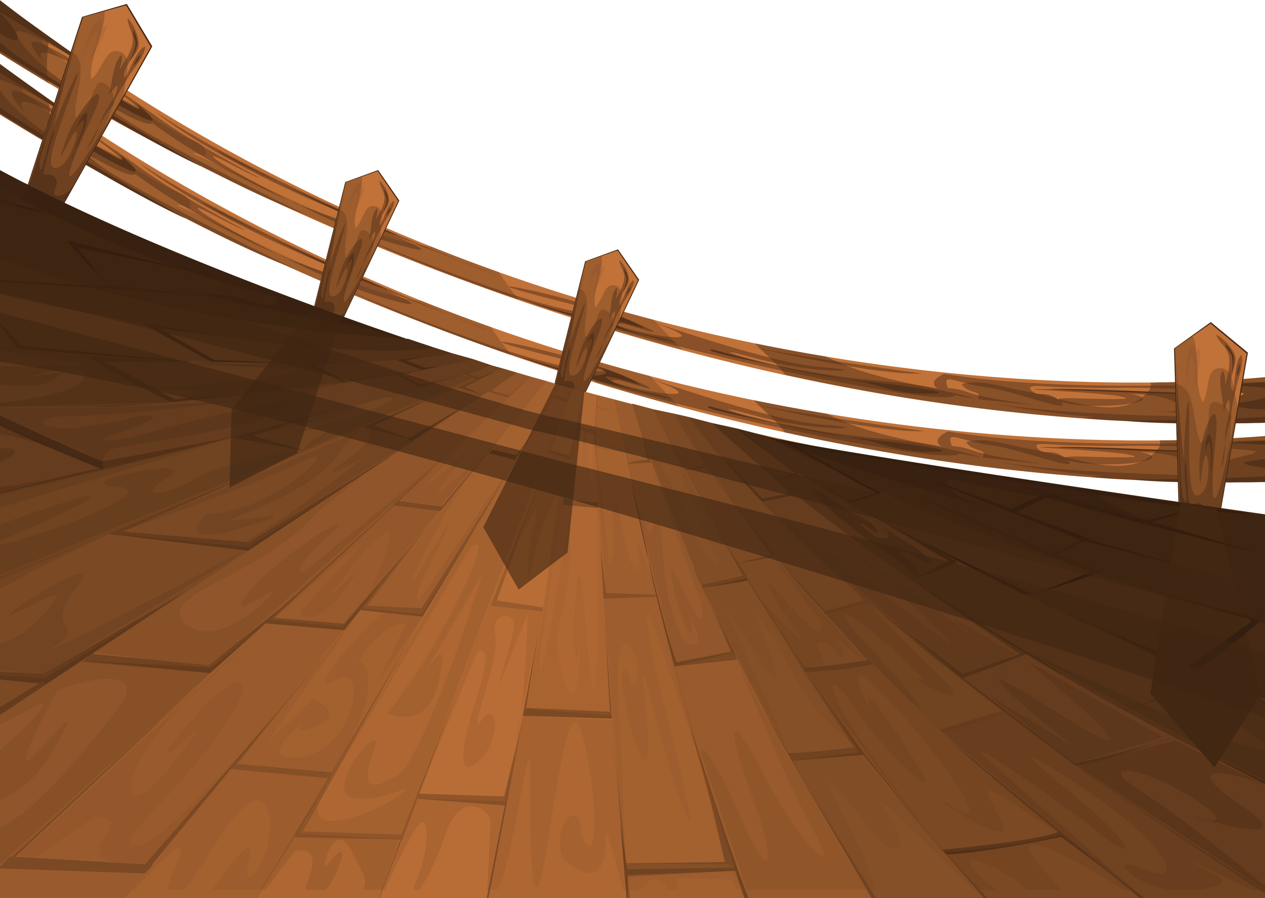
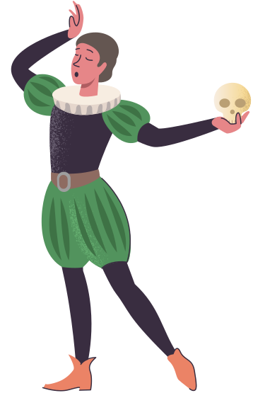

LƠ XÍT
- Coóc-nây -

Slide 2
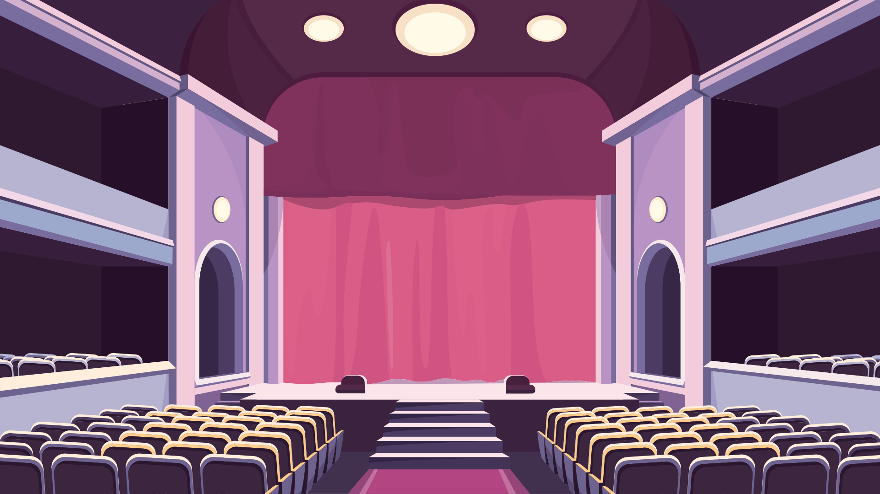
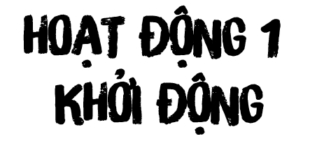
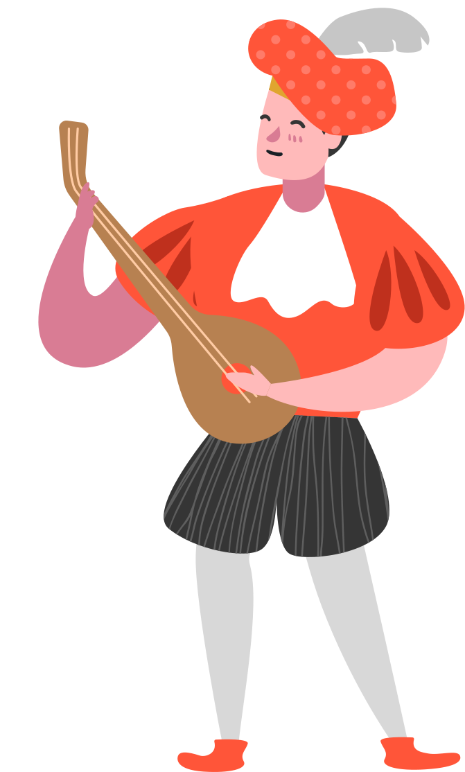
HOẠT ĐỘNG 1
KHỞI ĐỘNG

Slide 3
Câu hỏi
- Khi gia đình Kiều gặp tai biến, cha và em trai bị bắt giam, Kiều đã phải đưa ra lựa chọn nào? Để đưa ra lựa chọn đó, theo em, Thúy Kiều đã phải trải qua xung đột đấu tranh giữa cảm xúc và lí trí ra sao?
- Từ hành động của Kiều ở trên, em hãy chia sẻ một trải nghiệm cá nhân của em khi phải kiềm chế cảm xúc và dùng lí trí để quyết định hành động của mình.

Slide 4
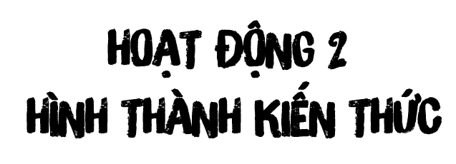
HOẠT ĐỘNG 2
HÌNH THÀNH KIẾN THỨC

Slide 5


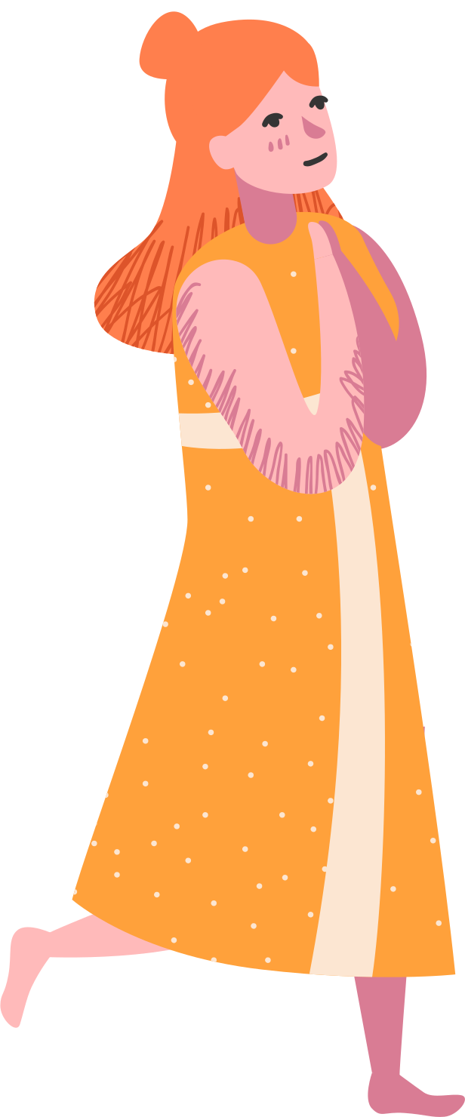
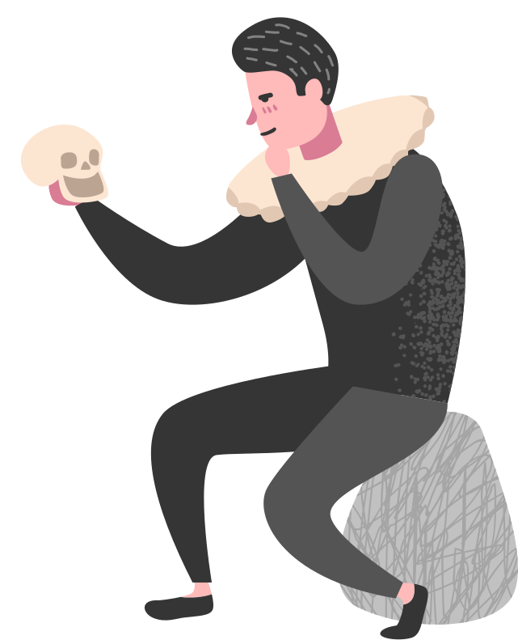
I. ĐỌC – KHÁM PHÁ CHUNG
1. Đọc văn bản
- Đọc
- Tìm hiểu từ khó

Slide 6

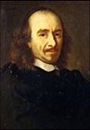

2. Tìm hiểu chung về tác giả và tác phẩm
2.1. Tác giả Coóc-nây
- Là nhà viết kịch xuất sắc của nền bi kịch cổ điển Pháp thế kỉ XVII.
- Kịch của ông có tính duy lí, thể hiện mối quan hệ giữa cá nhân và xã hội thông qua sự đấu tranh giữa lí trí và dục vọng của con người.
- Tác phẩm tiêu biểu: Mê-đê (1635); Lơ Xít (1636), Xin-na (1640),...
Coóc-nây (1606 - 1684)

Slide 7
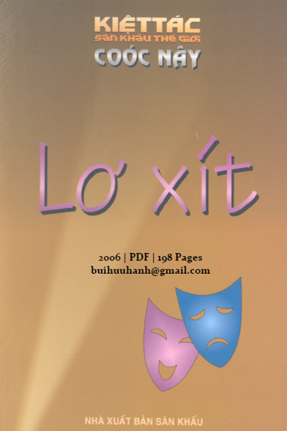
2.2. Tác phẩm Lơ Xít
- Thể loại: Bi kịch
- Đề tài: dựa trên biến cố lịch sử có thật ở Tây Ban Nha thế kỉ XI về người anh hùng - hiệp sĩ Rô-đri-gơ Đi-a-dờ. Nhan đề vở kịch là danh hiệu giặc Mô gọi Rô-đri-gơ một cách kính trọng.

Slide 8


Tóm tắt
+ Rô-đri-gơ yêu Si-men. Hai ông bố cãi nhau, bố Rô-đri-gơ bị bố Si-men tát. Rô-đri-gơ thách đấu với bố Si-men.
+ Rô-đri-gơ đến gặp Si-men sau khi giết chết cha của nàng. Si-men đòi trả thù.
+ Nhà vua cử Rô-đri-gơ ra trận. Rô-đri-gơ chiến thắng giặc Mô.
+ Rô-đri-gơ đấu kiếm với Đông Xăng. Nhà vua tuyên bố Si-men có thể chắp duyên với Rô-đri-gơ.

Slide 9

Nội dung chính
Thể hiện cuộc đấu tranh nội tâm của con người thế kỉ XVII giữa một bên là danh dự, bổn phận, với một bên là tình yêu nam nữ.

Slide 10
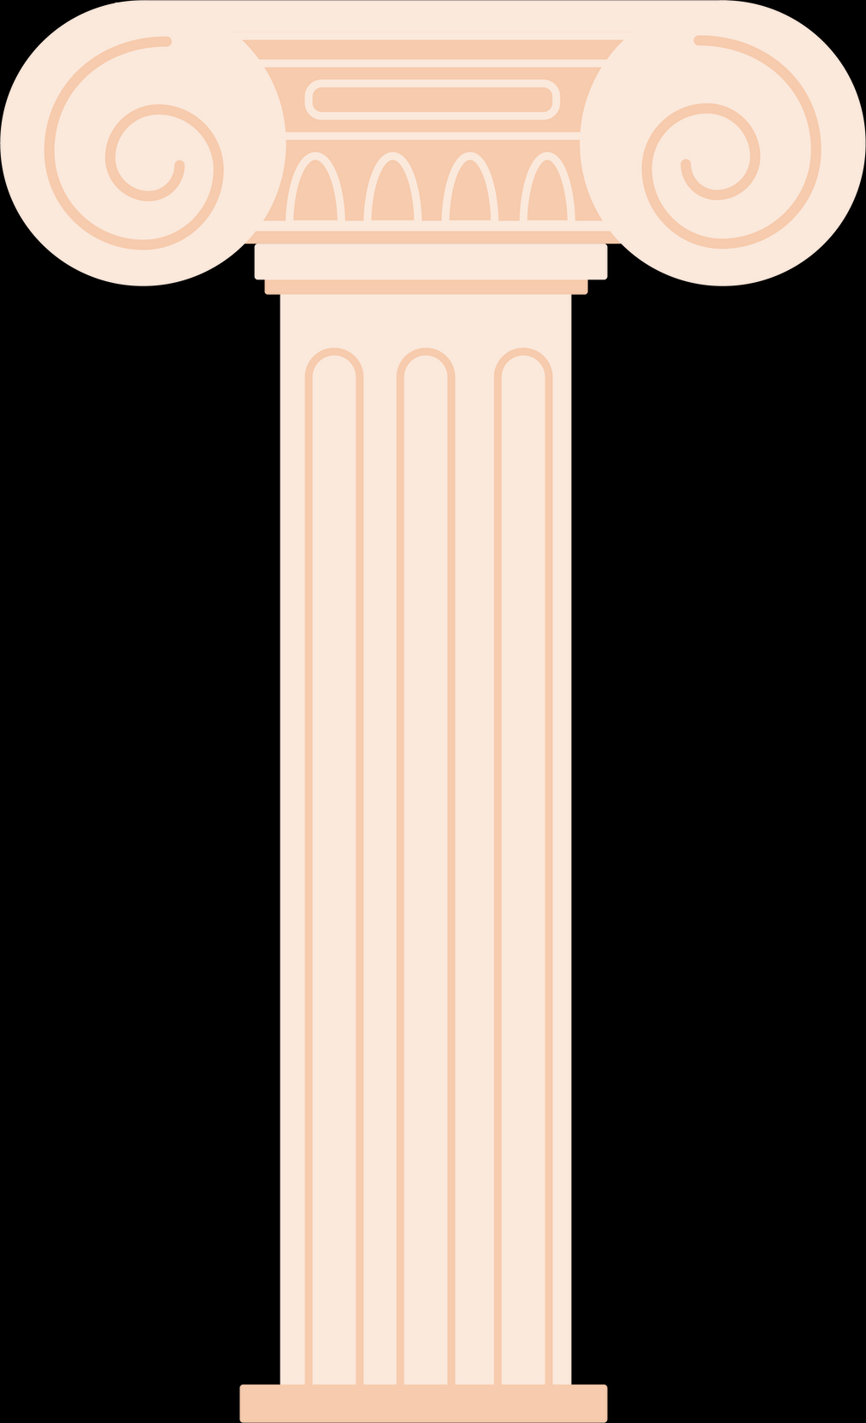
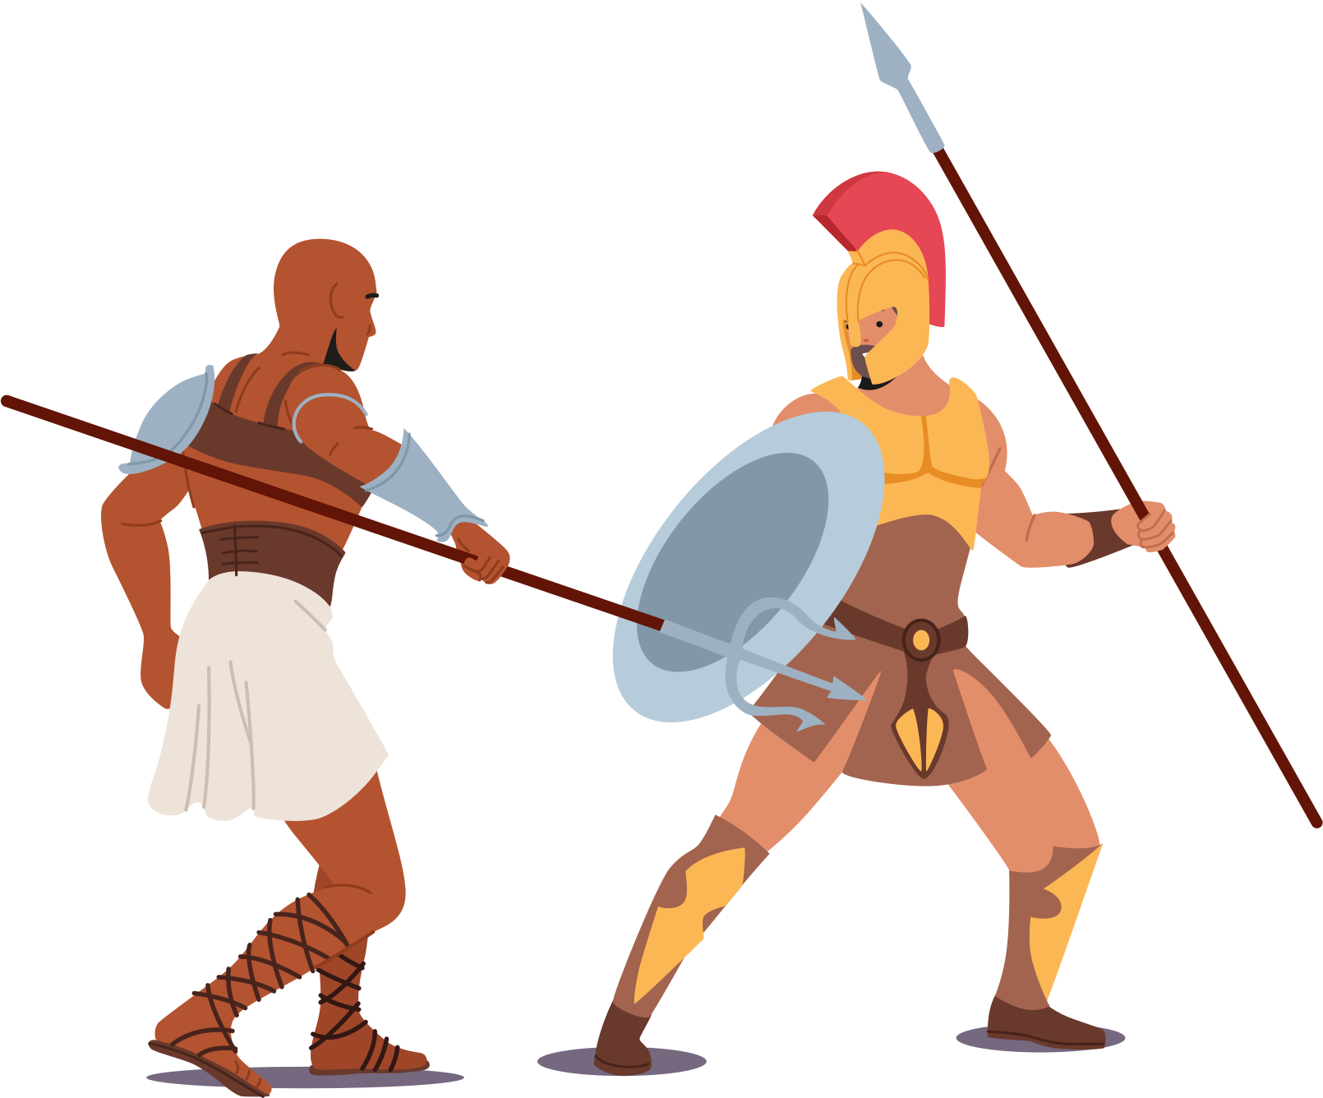

3. Tìm hiểu đoạn trích
- Vị trí của đoạn trích: thuộc hồi 3 lớp IV của vở kịch.
- Nhân vật: Chàng Đông Rô-đri-gơ và nàng Si-men.
- Sự việc: Đông Rô-đri-gơ đến nạp mình cho Si-men sau khi đã giết cha của nàng trong cuộc đấu kiếm.

Slide 11


II. KHÁM PHÁ VĂN BẢN

Slide 12
1. Nhân vật và xung đột kịch
PHIẾU HỌC TẬP SỐ 02 1. Phân tích sự giằng xé nội tâm của hai nhân vật (Rô-đri-gơ và Si-men đứng trước những lựa chọn nào?)................................................. 2. Mỗi người đã đưa ra lựa chọn nào cho bản thân? Hãy so sánh sự lựa chọn hành động của Rô-đri-gơ và Si-men với Rô-mê-ô và Giu-li-ét. ................................ 3. Qua những lựa chọn hành động trên, em hãy nhận xét về phẩm chất của hai nhân vật................................ 4. Rút ra những xung đột chính trong vở kịch được thể hiện trong đoạn trích......................................................

Slide 13
1.1. Mục đích Rô-đri-gơ tìm gặp Si-men
- Hành động Rô-đri-gơ giết cha của Si-men trong cuộc đấu kiếm là hành động Rô-đri-gơ thực hiện bổn phận bảo vệ danh dự cho cha và dòng họ.
- Sau khi giết chết cha của Si-men, Rô-đri-gơ đã tìm gặp Si-men, cũng là con gái của người mình vừa giết để xin được chết dưới tay nàng.
- Khi đến gặp Si-men, chàng bày tỏ những giằng xé nội tâm của mình, khẳng định tình yêu dành cho nàng, đồng thời thể hiện sự đồng cảm sâu sắc với nỗi đau của Si-men cũng như đứng về phía nàng để thôi thúc nàng hành động trả thù cho cha.

Slide 14
1.2. Giằng xé nội tâm của hai nhân vật

Slide 15
Về phía Rô-đri-gơ
+ Đứng trước bi kịch của sự lựa chọn: nghe theo tiếng gọi tình yêu hay phục tùng lí trí. Chàng đã dằn vặt, đau đớn trong cuộc va chạm giữa tình yêu nồng nhiệt của mình và danh dự gia đình.
+ Chàng vừa bày tỏ tình yêu, muốn được chết dưới tay người yêu, vừa khẳng định hành động đúng của mình khi quyết định đấu kiếm.” (Hận lòng đôi ngả đấu tranh/ Nửa là danh dự, nửa tình khó theo; Não nề đứng giữ hai đường/ Sống đời ô nhục? Phũ phàng tơ duyên)”

Slide 16
Về phía Si-men
+ Si-men không trách cứ Rô-đri-gơ vì nàng hiểu hành động của chàng là để bảo vệ danh dự, để xứng với tình yêu của nàng: Nếu phụ thân em chết vì điều bất hạnh khác/ Em đã thấy nơi chàng niềm an ủi lòng duy nhất/ Và giữa đau thương đôi cảm giác êm đềm/ Được ngón tay chàng lau nước mắt cho em.
+ Si-men cũng nhận thức được rằng: Để xứng chàng, em cũng phải đòi chàng thế mạng.

Slide 17
1.3. Lựa chọn hành động của các nhân vật

Slide 18
Về phía Rô-đri-gơ
Quyết định đấu kiếm và đã giết chết cha của Si-men. Khẳng định mình hành động đúng, không hối hận, nếu phải làm lại thì vẫn làm như vậy. Đối với Rô-đri-gơ, nếu mất danh dự là mất hết, sẽ không còn phẩm giá, không có tư cách để yêu một người cao quý như Si-men.
Về phía Si-men
Quyết định đòi mạng Rô-đri-gơ. Nàng cũng chọn hành động theo nghĩa vụ, bổn phận, bảo toàn danh dự.

Slide 19
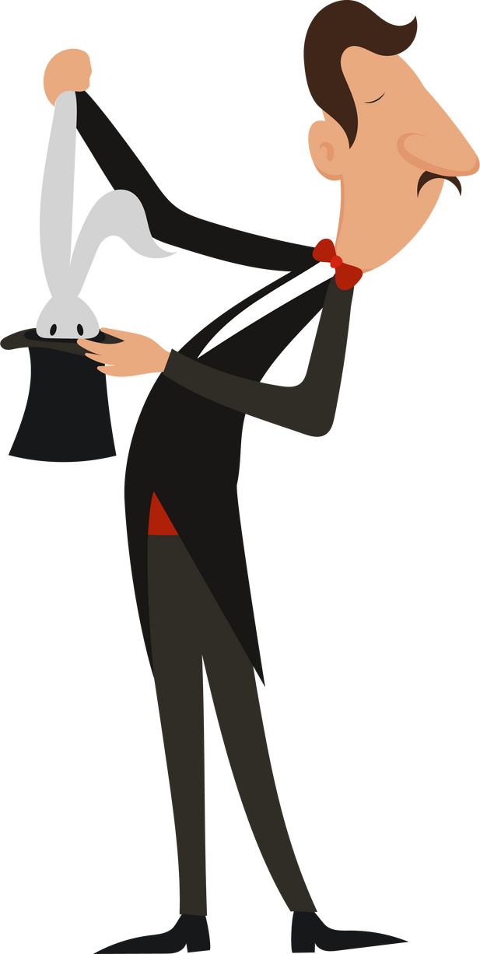
Nhận xét
+ Cả 2 đều lựa chọn hành động theo bổn phận và nghĩa vụ, bảo toàn danh dự.
+ Quan niệm của tác giả: tôn sùng lí trí, đề cao nghĩa vụ, bổn phận, để lí trí chiến thắng cảm xúc. Lí trí soi sáng mọi hành động của hai nhân vật. Vở kịch này viết về những quý tộc cung đình Tây Ban Nha, mà đối với người quý tộc, danh dự lớn hơn tất cả.

Slide 20
1.4. Phẩm chất của các nhân vật
Đều là những con người đề cao nghĩa vụ thiêng liêng với gia đình và Tổ quốc. Họ là những con người cao thượng, có ý chí mãnh liệt, có tình cảm nồng nhiệt.

Slide 21
1.5. Xung đột kịch

Slide 22
- Vở kịch Lơ Xít thể hiện xung đột nội tâm, khác với kiểu xung đột trong vở Rô-mê-ô và Giu-li-ét (xung đột giữa tình yêu và hoàn cảnh).
- Đoạn trích đã góp phần thể hiện xung đột xuyên suốt tác phẩm: xung đột giữa dục vọng và danh dự, giữa tình yêu và bổn phận.
- Coóc-nây còn đẩy xung đột đến mức cao hơn, đó là xung đột giữa thù riêng và nghĩa vụ với Tổ quốc

Slide 23
2. Lời thoại của nhân vật
- Có nhịp điệu: Lơ Xít (cũng như các bi kịch khác thời đại này) được viết bằng thơ, bản dịch cố gắng diễn tả bằng hình thức thơ, do vậy, lời thoại có nhịp điệu.
- Đều toát lên sự trang trọng, thống thiết, phù hợp với tính cách và tâm lí nhân vật.
- Mang tính triết lí, thể hiện tinh thần duy lí.
- Lời thoại kịch nói chung và bi kịch nói riêng có sự đối nghịch, tạo kịch tính

Slide 24
III. TỔNG KẾT

Slide 25
1. Chủ đề
- Đoạn trích thể hiện xung đột nội tâm của hai nhân vật Rô-đri-gơ và Si-men khi họ đấu tranh giữa tình cảm và lí trí.
- Sự lựa chọn hành động theo bổn phận, nghĩa vụ, trách nhiệm đã khiến các nhân vật trở thành mẫu mực của con người của thời đại duy lí.

Slide 26
2. Nghệ thuật
- Xây dựng xung đột kịch giàu kịch tính.
- Miêu tả tâm lí nhân vật đặc sắc qua những lời thoại.
- Lời thoại của bi kịch có tính chất tính chất đối nghịch thể hiện sự giằng xé nội tâm nhân vật, tính trang trọng, tính triết lí.

Slide 27

HOẠT ĐỘNG 3
LUYỆN TẬP

Slide 28
1. Chỉ ra những đặc trưng của thể loại bi kịch thể hiện qua đoạn trích Lơ Xít ở SHS
2. Viết kết nối với đọc
Đề bài: Viết đoạn văn nghị luận (khoảng 7-9 câu) phân tích một chi tiết mà em thích trong đoạn trích vở kịch Lơ Xít.

Slide 29
Gợi ý: HS có thể trả lời các câu hỏi sau để tìm ý cho đoạn văn:
+ Em thích chi tiết nào nhất trong đoạn trích?
+ Chi tiết đó nói lên điều gì về tình thế của nhân vật?
+ Chi tiết đó thể hiện điều gì về tâm trạng, suy nghĩ của nhân vật?
+ Chi tiết đó có vai trò như thế nào trong toàn bộ đoạn trích?
+ Chi tiết đó thể hiện đặc điểm gì của bi kịch?

Slide 30
Bảng kiểm kĩ năng viết đoạn văn
STT | Tiêu chí | Đạt | Chưa đạt
1 | Đảm bảo hình thức đoạn văn với dung lượng khoảng 7 - 9 câu.
2 | Đoạn văn đúng chủ đề: Phân tích một chi tiết mà em thích trong đoạn trích vở kịch Lơ Xít.
3 | Đoạn văn đảm bảo tính liên kết giữa các câu trong đoạn văn.
4 | Đoạn văn đảm bảo về yêu cầu về chính tả, cách sử dụng từ ngữ, ngữ pháp.

Slide 31
Gợi ý sản phẩm
1. Những đặc trưng của thể loại bi kịch được thể hiện qua VB Lơ Xít:
- Xung đột nảy sinh do mâu thuẫn giữa mong muốn chủ quan và điều kiện khách quan, giữa tình yêu và bổn phận.
- Nhân vật là những con người có phẩm chất cao quý
- Lời thoại có tính triết lí, thống thiết, thể hiện sự giằng xé nội tâm.
- Đề tài lấy trong lịch sử.

Slide 32
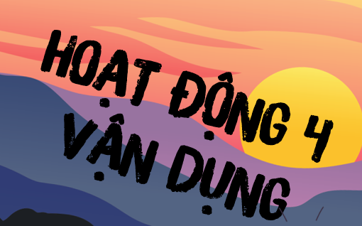
HOẠT ĐỘNG 4
VẬN DỤNG

Slide 33


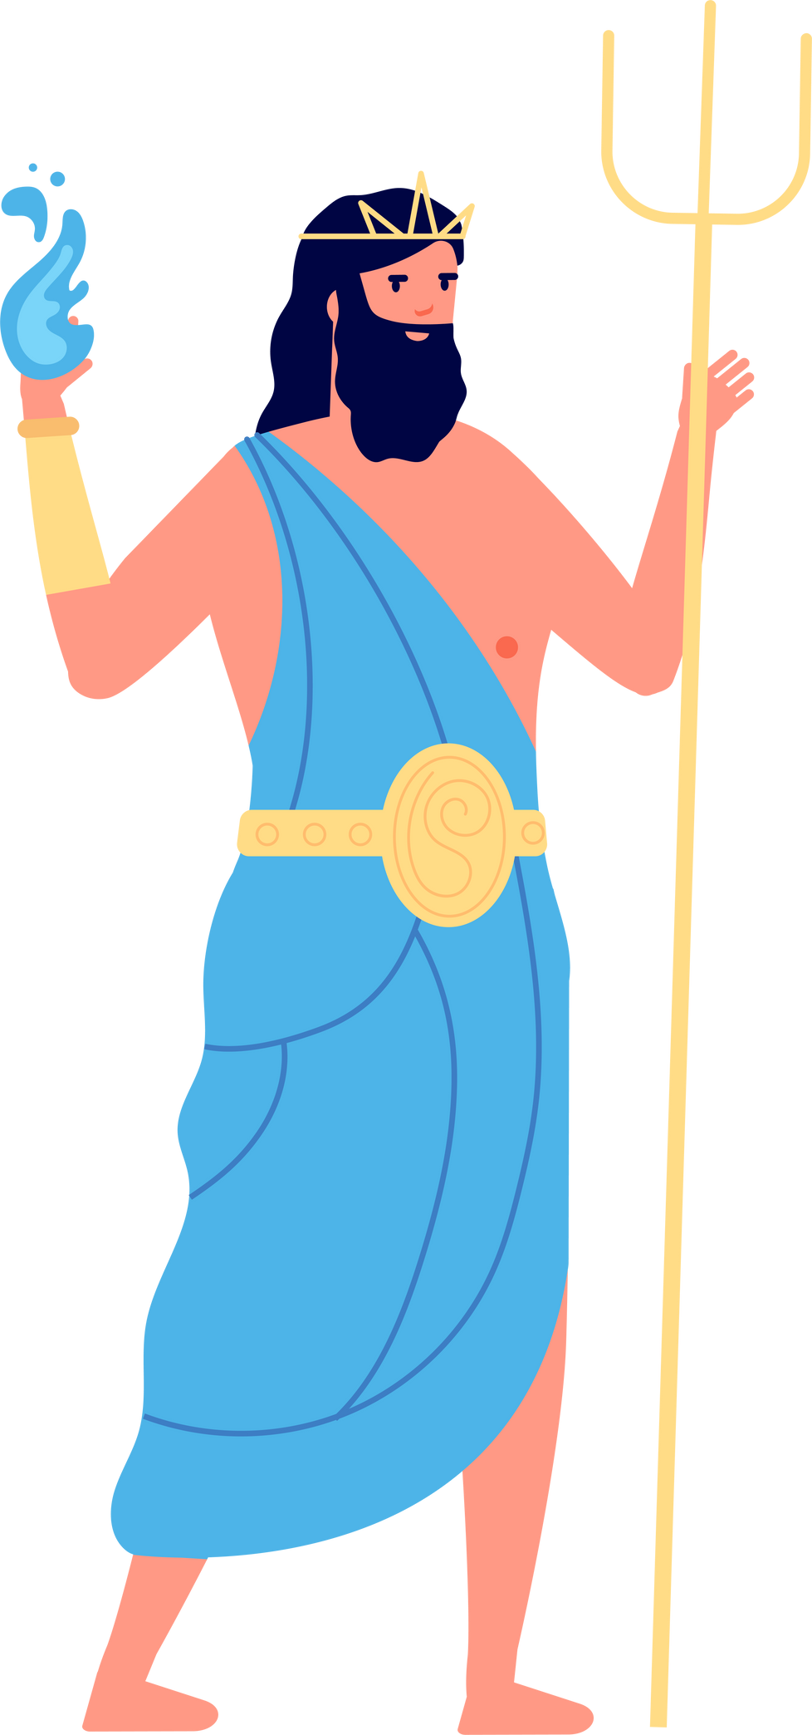
Câu hỏi
- Hành động của các nhân vật trong vở kịch thể hiện quan niệm về danh dự, nghĩa vụ của con người ở thế kỉ XVII. Theo em, cách giải quyết xung đột trong vở kịch có còn phù hợp với thời đại ngày nay không? Vì sao?
- Nếu rơi vào tình cảnh như các nhân vật, em sẽ giải quyết như thế nào?

Slide 34
Thank you for listening!

